Slide 2

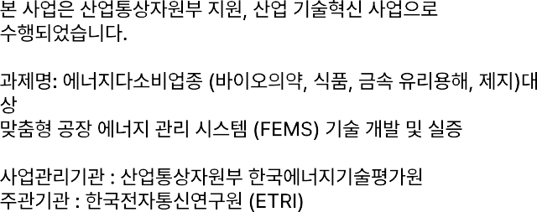
0. 메인 페이지
화면 작성 번호 1
0-1, 0-2, 0-3 설명문 포함 페이지 이동 버튼
0-1
0-2
0-3

Slide 3
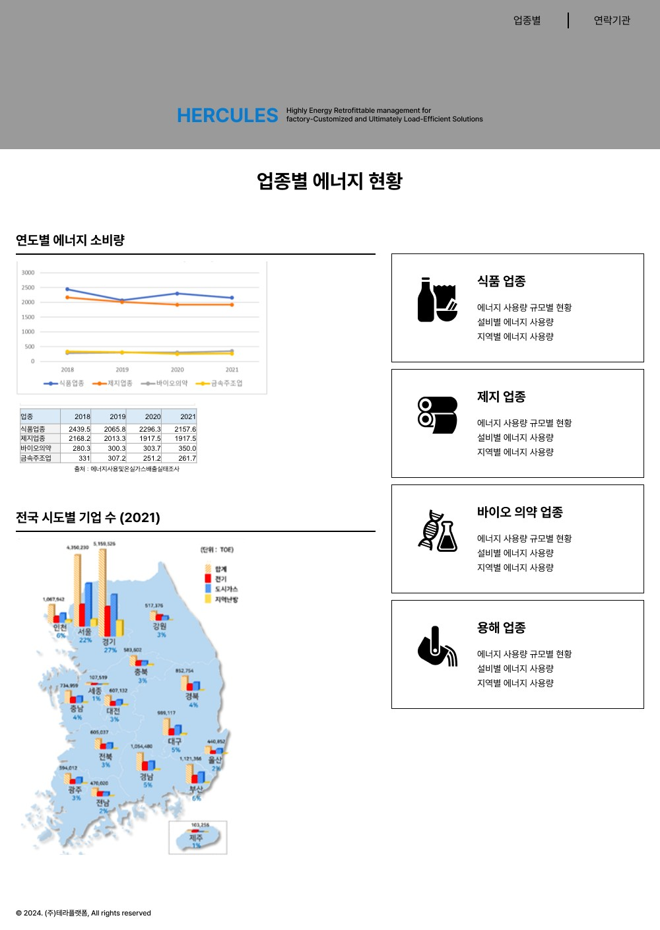
1. 업종별 에너지 현황
화면 작성 번호 2
1-1 연도별 에너지 소비량
- 2-(1)업종별연차별에너지사용량-업종별기업수 -> 2-(1-1)업종별에너지소비량
1-2 전국 시도별 기업수
- 2-(1)업종별연차별에너지사용량-업종별기업수 -> 2-(1-2)업종별기업수
1-3 업종별 상세 내용 페이지 이동 버튼
1-1
1-3
1-2

Slide 4
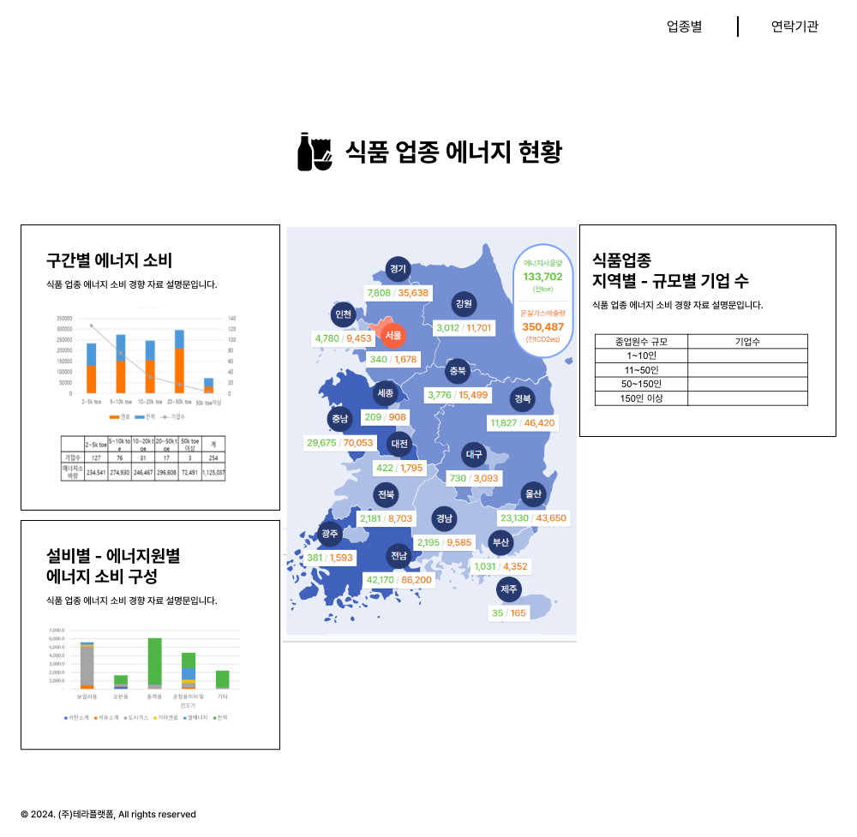
1-1. 식품업종 에너지현황
화면 작성 번호 3
1. 구간별 에너지 소비
- 2-(2)(3)(4)(5)-2) 업종별에너지사용량 규모별 에너지소비량 기업수
2. 설비별-에너지원별 에너지 소비 구성
- 2-(2)(3)(4)(5)-3) 업종별 설비별 에너지원별 에너지소비량
3. 지역별 에너지 사용량
- 2-(2)(3)(4)-1) 업종별 지역별 에너지 사용량(에너지다소비사업장 기준)
4. 지역별-규모별 기업 수
- 2-(2)(3)(4)(5)-4) 업종별 지역별 종업원수별 규모
5. 설비별-에너지원별 에너지 소비 구성
- 2-(2)(3)(4)(5)-4) 업종별 지역별 종업원수별 규모
1
3
4
5
2
공장 규모 | 기업수
소기업
중기업
중견기업
대기업

Slide 5

1-2. 제지업종 에너지현황
화면 작성 번호 4
1. 구간별 에너지 소비
- 2-(2)(3)(4)(5)-2) 업종별에너지사용량 규모별 에너지소비량 기업수
2. 설비별-에너지원별 에너지 소비 구성
- 2-(2)(3)(4)(5)-3) 업종별 설비별 에너지원별 에너지소비량
3. 지역별 에너지 사용량
- 2-(2)(3)(4)-1) 업종별 지역별 에너지 사용량(에너지다소비사업장 기준)
4. 지역별-규모별 기업 수
- 2-(2)(3)(4)(5)-4) 업종별 지역별 종업원수별 규모
5. 설비별-에너지원별 에너지 소비 구성
- 2-(2)(3)(4)(5)-4) 업종별 지역별 종업원수별 규모
1
3
4
5
2
공장 규모 | 기업수
소기업
중기업
중견기업
대기업

Slide 6
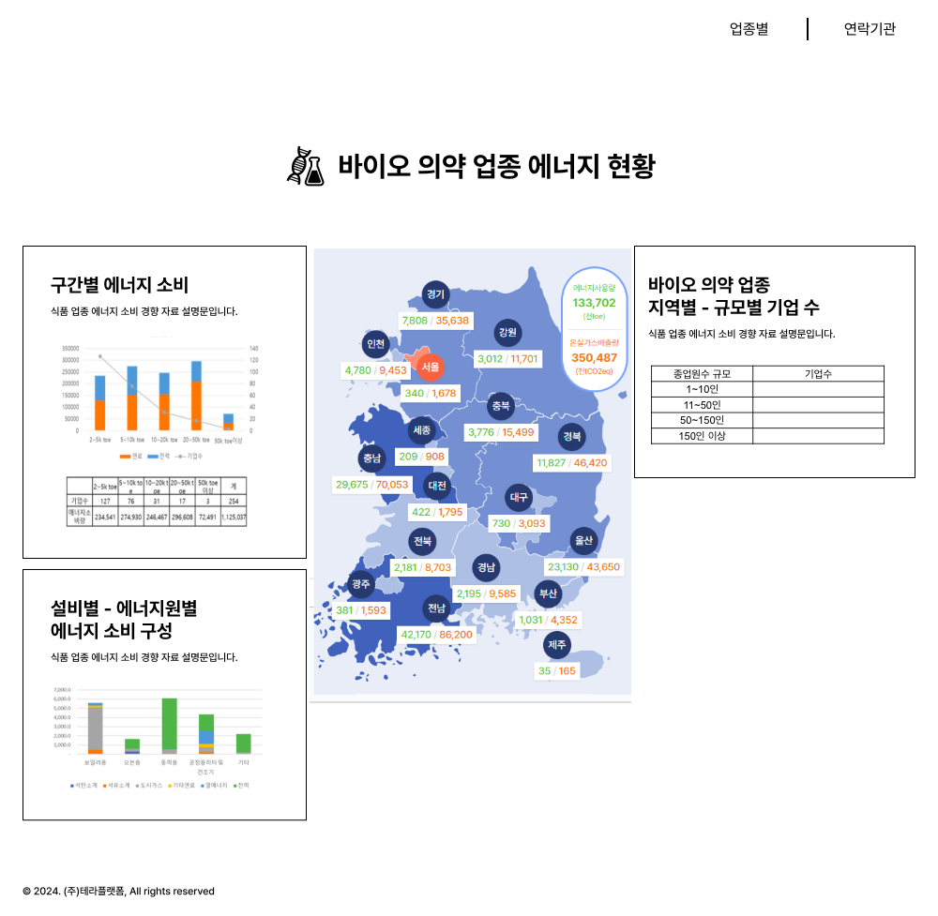
1-3. 바이오·의약업종 에너지 현황
화면 작성 번호 5
1. 구간별 에너지 소비
- 2-(2)(3)(4)(5)-2) 업종별에너지사용량 규모별 에너지소비량 기업수
2. 설비별-에너지원별 에너지 소비 구성
- 2-(2)(3)(4)(5)-3) 업종별 설비별 에너지원별 에너지소비량
3. 지역별 에너지 사용량
- 2-(2)(3)(4)-1) 업종별 지역별 에너지 사용량(에너지다소비사업장 기준)
4. 지역별-규모별 기업 수
- 2-(2)(3)(4)(5)-4) 업종별 지역별 종업원수별 규모
5. 설비별-에너지원별 에너지 소비 구성
- 2-(2)(3)(4)(5)-4) 업종별 지역별 종업원수별 규모
1
3
4
5
공장 규모 | 기업수
소기업
중기업
중견기업
대기업
2

Slide 7
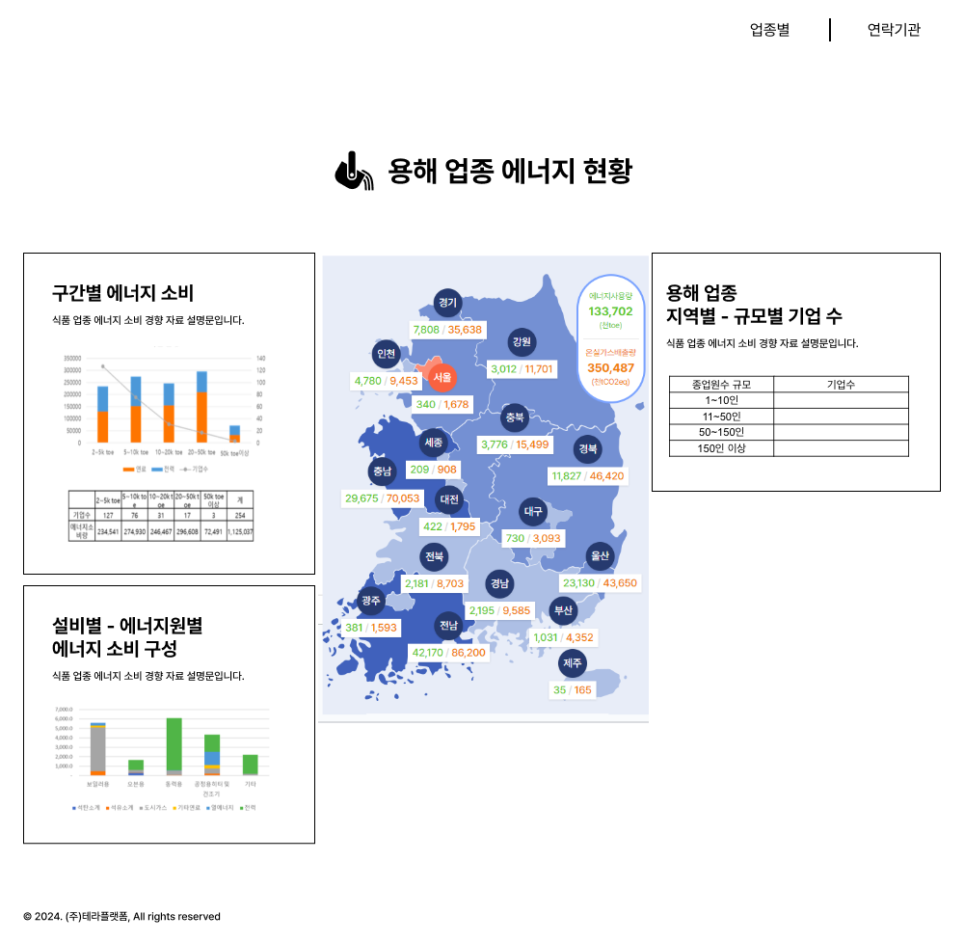
1-4. 용해업종 에너지현황
화면 작성 번호 6
1. 구간별 에너지 소비
- 2-(2)(3)(4)(5)-2) 업종별에너지사용량 규모별 에너지소비량 기업수
2. 설비별-에너지원별 에너지 소비 구성
- 2-(2)(3)(4)(5)-3) 업종별 설비별 에너지원별 에너지소비량
3. 지역별 에너지 사용량
- 2-(2)(3)(4)-1) 업종별 지역별 에너지 사용량(에너지다소비사업장 기준)
4. 지역별-규모별 기업 수
- 2-(2)(3)(4)(5)-4) 업종별 지역별 종업원수별 규모
5. 설비별-에너지원별 에너지 소비 구성
- 2-(2)(3)(4)(5)-4) 업종별 지역별 종업원수별 규모
1
3
4
5
공장 규모 | 기업수
소기업
중기업
중견기업
대기업
2

Slide 8
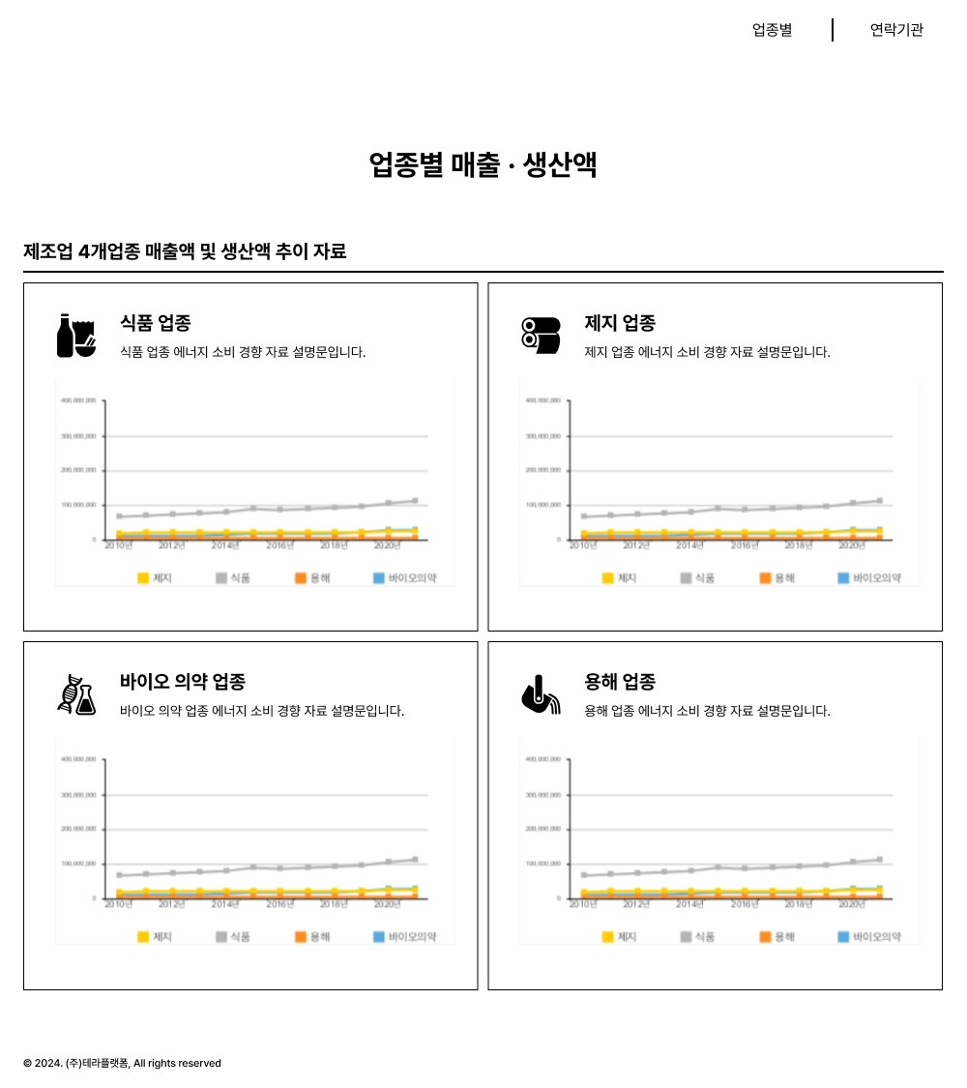
2-1/2/3. 업종별 매출액, 생산액
화면 작성 번호 8
1-1 업종별 매출액
- 3-(2)업종별경영 (매출액-생산액)경향-> 3-(2-1)업종별경영 (매출액 경향)
1-2 업종별 생산액
- 3-(2)업종별경영 (매출액-생산액)경향 -> 3-(2-2)업종별경영 (생산액경향)
1-1
1-2

Slide 9
2-1/2/3. 업종별 매출 영업이익률, 당기순이익
화면 작성 번호 9
1-1 업종별 매출액
- 3-(3)업종별경영 (매출영업이익-당기순이익)-> 3-(3-1)업종별경영 (매출영업이익)
1-2 업종별 생산액
- 3-(3)업종별경영 (매출영업이익-당기순이익)-> 3-(3-2)업종별경영 (당기순이익)
1-1
1-2

Slide 10
2-1/2/3. 업종별 설비투자액, 설비투자효율
화면 작성 번호 10
1-1 업종별 매출액
- 3-(4)업종별경영 (설비투자-설비투자효율)-> 3-(4-1)업종별경영 (설비투자)
1-2 업종별 생산액
-3-(4)업종별경영 (설비투자-설비투자효율) `-> 3-(4-2)업종별경영 (설비투자효율)
1-1
1-2

Slide 11
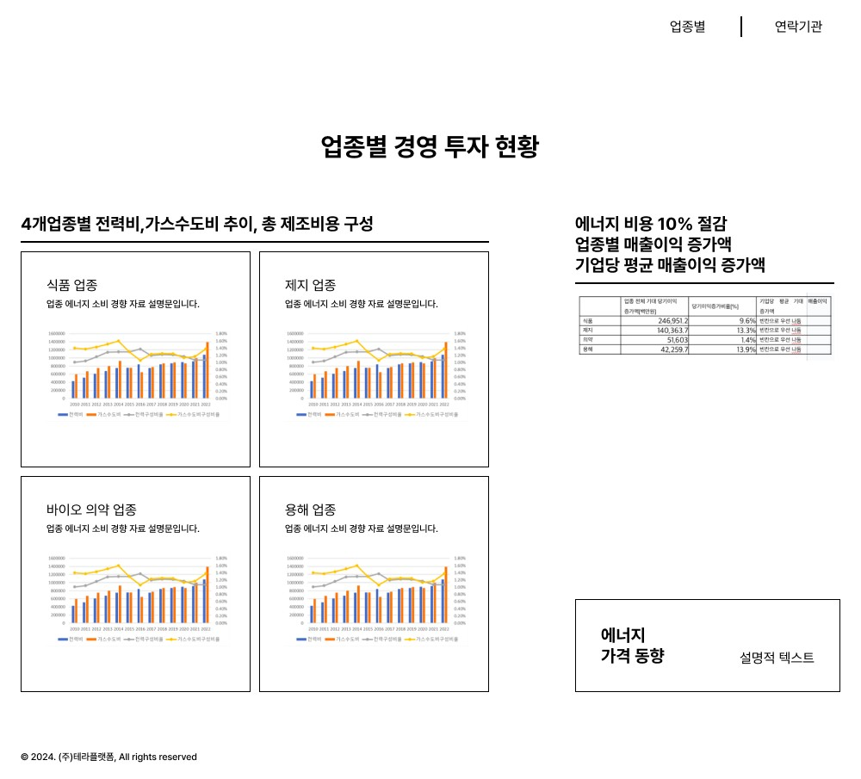
2-4. 업종별 경영 투자 현황
화면 작성 번호 11
1-1 업종별 에너지 비용
- 3-(5)업종별에너지비용-> 3-(5-1)업종별에너지비용
1-2 업종별 손익계산서
- 3-(5)업종별에너지비용-> 3-(5-2)업종별손익계산서
1-3 에너지 가격동향
- 에너지 가격동향 페이지 이동 버튼
1-1
1-2
1-3

Slide 12
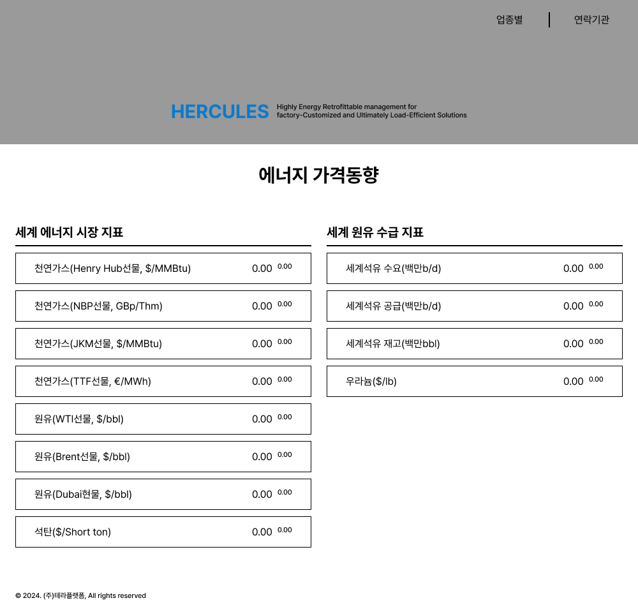
2-5. 에너지 가격동향
화면 작성 번호 12
1 keei에서 크롤링한 데이터 적용
1

Slide 13
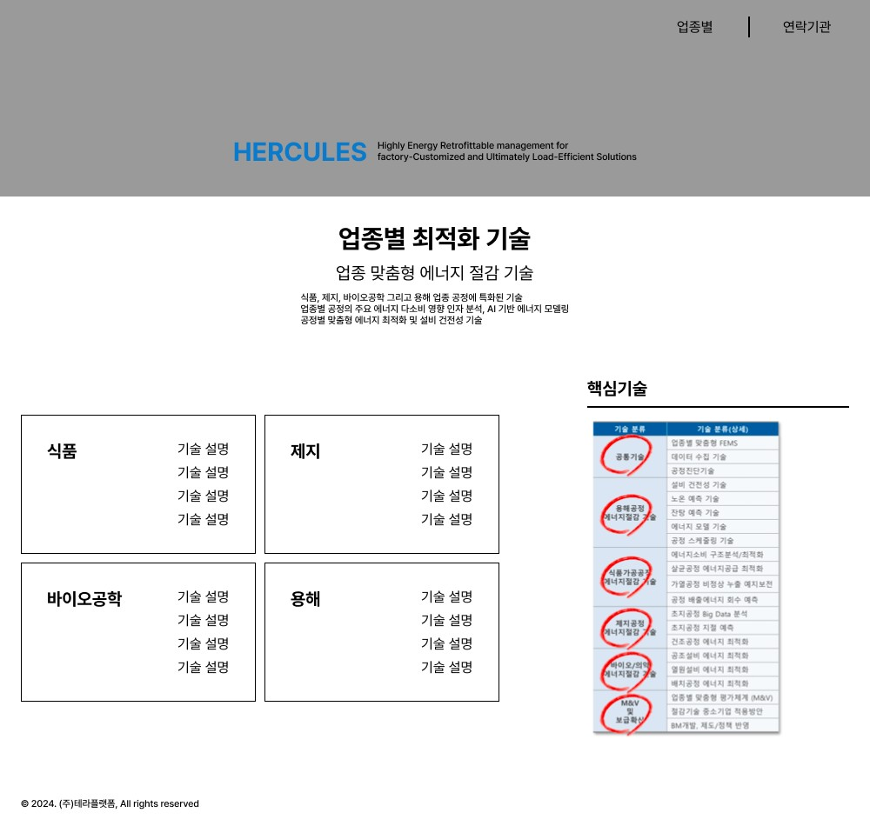
3. 업종별 최적화 기술
화면 작성 번호 1
1-1, 1-3. (설명문)
1-2 3D 모델링 이미지 업로드 예정

Slide 14
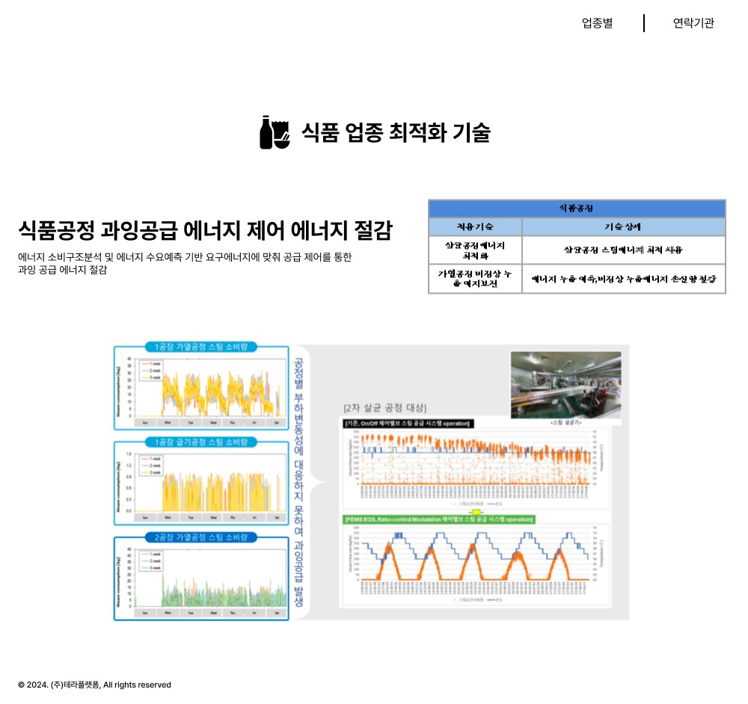
3-1. 식품업종 최적화 기술
화면 작성 번호 1
1-1, 1-3. (설명문)
1-2 3D 모델링 이미지 업로드 예정

Slide 15
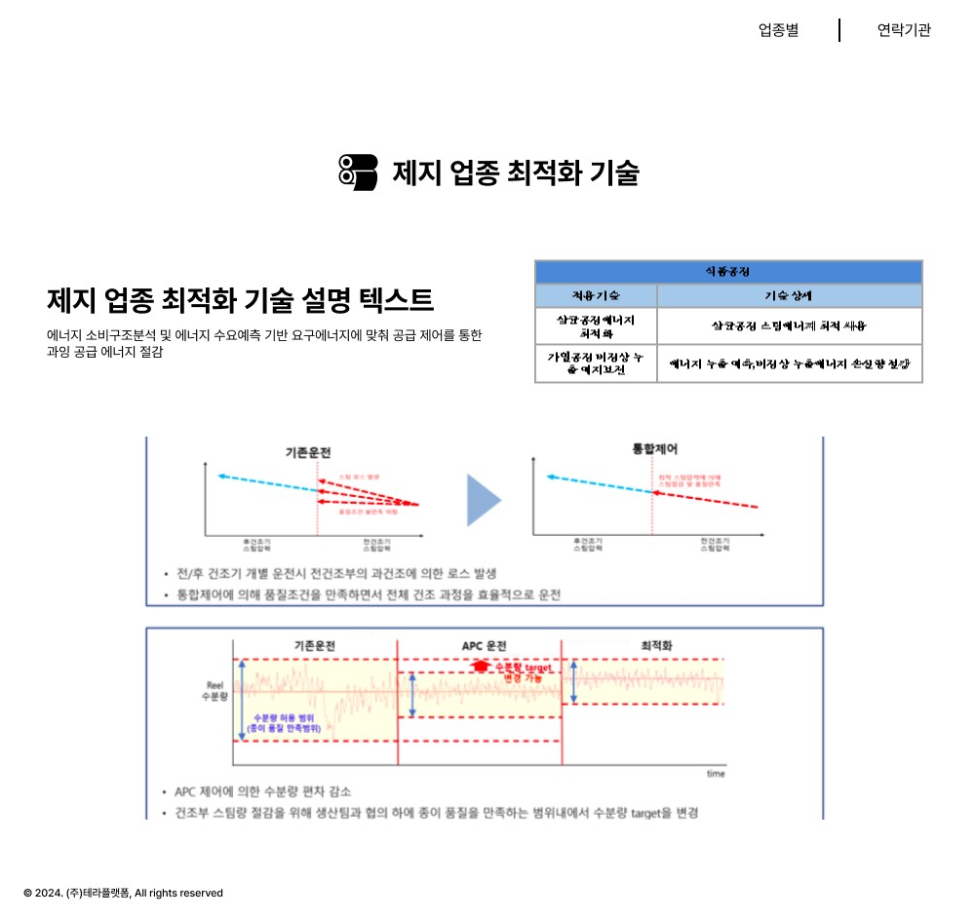
3-2. 제지업종 최적화 기술
화면 작성 번호 1
1-1, 1-3. (설명문)
1-2 3D 모델링 이미지 업로드 예정

Slide 16
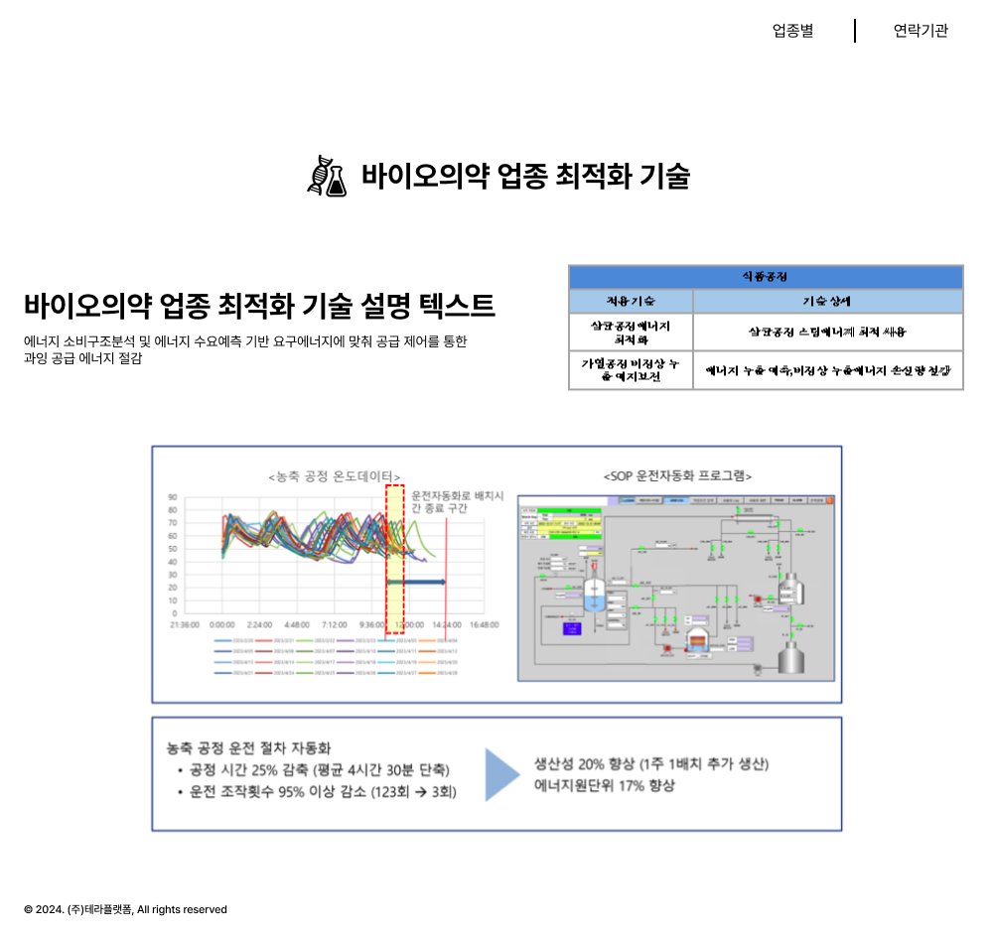
3-3. 바이오·의약업종 최적화 기술
화면 작성 번호 1
1-1, 1-3. (설명문)
1-2 3D 모델링 이미지 업로드 예정

Slide 17
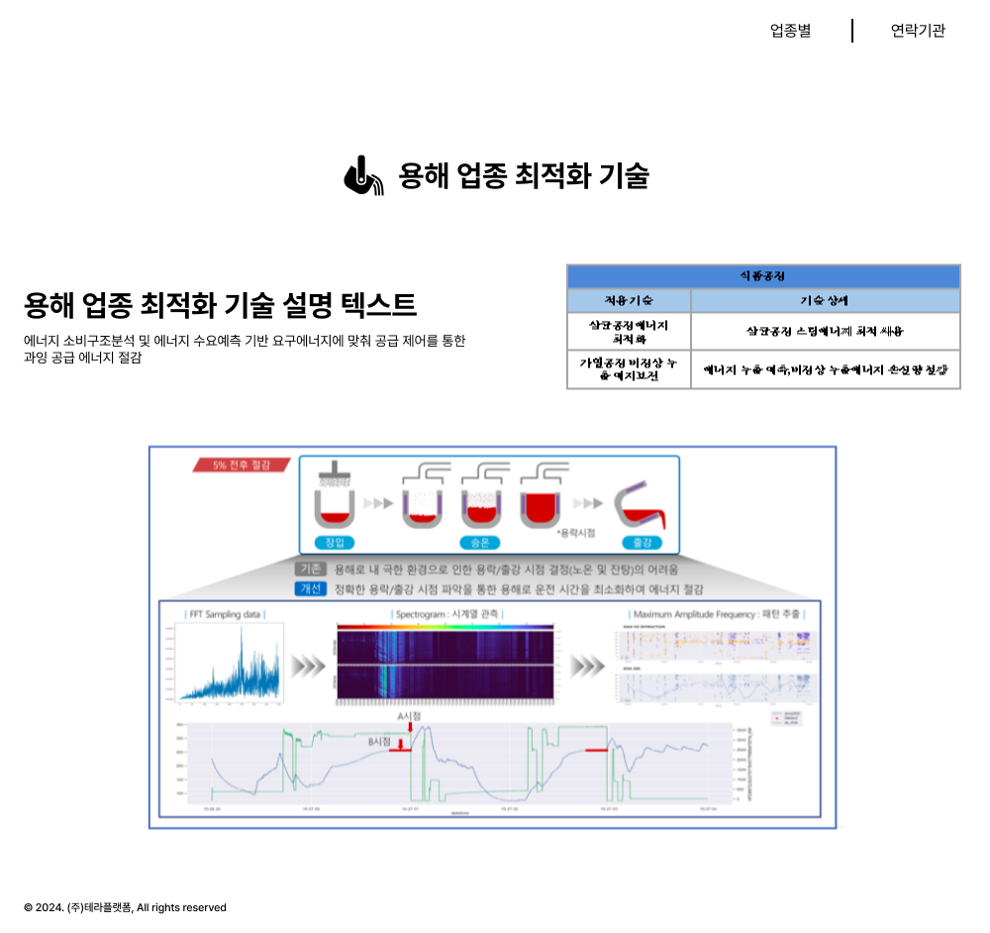
3-4. 용해업종 최적화 기술
화면 작성 번호 1
1-1, 1-3. (설명문)
1-2 3D 모델링 이미지 업로드 예정

